Slide 1
МИРЭА — Российский технологический университет
Институт искусственного интеллекта
Выпускная квалификационная работа
Построение комбинированных моделей
на основе алгоритма MODWT
при обработке временных рядов
Выполнил:
студент группы КМБО-03-22 — Лыков Д.С.
Научный руководитель:
к.ф.-м.н., доцент кафедры ВМ — Петрусевич Д. А.
Москва, 2026
Notes:
Добрый день, уважаемые члены комиссии! Меня зовут Лыков Даниил, и сегодня я представлю свою выпускную квалификационную работу на тему «Построение комбинированных моделей на основе алгоритма MODWT при обработке временных рядов». Работа выполнена под руководством кандидата физико-математических наук, доцента Петрусевича Дениса Андреевича.

Slide 2
Актуальность и место исследования
Раздел 1. Состояние дел в области
Зачем нужно прогнозирование рядов?
Место настоящего исследования
▪ продажи, трафик, потребление ресурсов, цены
▪ ограниченная история наблюдений
▪ наличие шума, сезонности, структурных сдвигов
▪ разнородность поведения рядов
▪ универсальной модели не существует (M3, M4)
▪ статистика стабильна на коротких рядах
▪ нейросети — на длинных и сложных
▪ идея: гибрид через декомпозицию ряда
▪ новизна — конвейер HybridPlus на базе MODWT и STL
▪ сравнение многошкального (MODWT) и структурного (STL) разложения
2 / 26
Notes:
Прогнозирование временных рядов востребовано в задачах планирования: продажи, трафик, потребление ресурсов. Принципиальная проблема — нет универсальной модели: статистические методы стабильны на коротких рядах, нейросетевые архитектуры лучше работают на длинных и сложных. Поэтому в последние годы активно развиваются гибридные схемы. Моё исследование — построение и сравнительный анализ гибридного конвейера HybridPlus на основе вейвлет-разложения MODWT, который сравнивается с традиционным разложением STL при работе со сложной сезонностью.

Slide 3
Современные подходы к прогнозированию
Обзор: классические vs нейросетевые vs гибридные
Классические
Нейросетевые
Гибридные (в работе)
▪ ARIMA / ARIMA(auto)
▪ ETS (экспоненциальное сглаживание)
▪ Prophet (аддитивная регрессия)
▪ + интерпретируемость
▪ + доверительные интервалы
▪ − линейность и стационарность
▪ − проблемы при сложной структуре
▪ TimesNet — 2D-представление периодов
▪ N-BEATS — стек базисных блоков
▪ + нелинейные зависимости
▪ + автоматический поиск признаков
▪ − чувствительность к шуму
▪ − требуют длинной истории
▪ декомпозиционные (STL, MODWT, EWT, VMD)
▪ остаточные (модели-«вверху» правят остатки)
▪ ансамблевые (усреднение, стекинг)
▪ разные модели — разные компоненты
▪ статистика на деталях/шуме
▪ нейросеть —на низкочастотной/сложной динамике
▪ HybridPlus: MODWT-(STL-) + TimesNet/N-BEATS + ARIMA/ETS
3 / 26
Notes:
Все методы прогнозирования временных рядов можно условно разделить на три группы. Классические статистические модели — ARIMA, ETS, Prophet — устойчивы и интерпретируемы, но ограничены предпосылками о линейности. Нейросетевые архитектуры, такие как TimesNet и N-BEATS, способны улавливать сложные нелинейные зависимости, но требуют достаточного объёма данных. Гибридные модели объединяют сильные стороны обоих подходов через предварительную декомпозицию ряда и применение разных моделей к разным его компонентам — именно этот класс моделей изучается в работе.

Slide 4
Декомпозиция временных рядов
Структурный (STL) vs многошкальный (MODWT/DWT/EWT)
Структурная: STL
Многошкальная: MODWT
ряд = тренд + сезонность + остаток
ряд = низкочастотная часть + детали по уровням
▪ явные интерпретируемые компоненты
▪ LOESS-сглаживание для тренда
▪ детерминированная сезонность
▪ плохо при многопериодной структуре
▪ одна фиксированная сезонная шкала
▪ локализация по времени и частоте
▪ несколько частотных шкал
▪ устойчивость к сдвигу (vs DWT)
▪ длина рядов компонент = длине ряда
▪ пара фильтров: НЧ + ВЧ
Гипотеза работы:
многошкальное разложение MODWT даёт дополнительные преимущества по сравнению
со структурным STL при построении гибридного прогноза, особенно на рядах со сложной сезонностью
4 / 26
Notes:
В работе представлено два основных подхода к декомпозиции. STL раскладывает ряд на тренд, сезонность и остаток. Этот подход прост и интерпретируем, но использует одну фиксированную сезонную шкалу и хуже работает при сложной многопериодной сезонности. MODWT — максимальное перекрывающееся дискретное вейвлет-преобразование — выделяет компоненты сразу на нескольких частотных шкалах, причём базисные функции локализованы и во времени, и по частоте. Ключевая гипотеза работы: именно многошкальный характер MODWT даёт преимущество в гибридных моделях.

Slide 5
Цели и задачи работы
Раздел 1. Окончание
ЦЕЛЬ
Разработать и исследовать гибридный подход к краткосрочному прогнозированию
унивариативных рядов на основе многошкальной MODWT-декомпозиции
Задачи:
1
Формализация постановки задачи и метрик качества
2
Реализация базовых моделей: ARIMA / ETS / Prophet, TimesNet, N-BEATS
3
Обоснование MODWT как основного инструмента гибридизации
4
Построение гибридной архитектуры с раздельным моделированием компонент
5
Сопоставимая STL-гибридная схема для сравнительного анализа
6
Экспериментальная оценка на синтетических данных, M3 и M4
5 / 26
Notes:
Цель работы — разработать и исследовать гибридный подход к краткосрочному прогнозированию унивариативных временных рядов на основе многошкальной декомпозиции. Для достижения цели поставлены шесть задач: формализовать постановку и метрики, реализовать базовые статистические и нейросетевые модели, обосновать выбор MODWT, построить гибридную архитектуру, сопоставимую STL-схему, и провести эксперименты на синтетических рядах и на эталонных наборах M3 и M4.

Slide 6



Постановка задачи. Метрики качества
Раздел 2. Описание используемых алгоритмов — начало
Постановка задачи прогноза
Метрики качества
Дано: $\{y_{1},y_{2}, …, y_{T}\}$— наблюдения
RMSE
Найти: $ŷ_{T+1}, …, ŷ_{T+H}$
$$\sqrt{\frac{1}{N}\sum_{i=1}^{N}{(yᵢ − ŷᵢ)²}}$$
Унивариативный краткосрочный прогноз
абсолютная, тот же масштаб
▪ шаг дискретизации фиксирован
▪ минимум допущений о структуре
▪ горизонт H ≪ длины обучающей выборки
▪ тестирование — out-of-sample (rollout)
MAPE
$$\frac{100\%}{N}\sum_{i=1}^{N}{\left|\frac{yᵢ − ŷᵢ}{yᵢ}\right|}$$
относительная, %, плохо при yᵢ ≈ 0
sMAPE
$$\frac{100\%}{N}\sum_{i=1}^{N}{\frac{\left|yᵢ − ŷᵢ\right|}{\left|y_{i}\right|+\left|ŷᵢ\right|}}$$
симметричная, протоколы M3/M4
6 / 26
Notes:
Формальная постановка: на основании наблюдений ряда y_1 … y_T строится прогноз ŷ_{T+1} … ŷ_{T+H} на горизонт H. Качество оценивается тремя метриками: RMSE — абсолютная ошибка в исходных единицах ряда; MAPE — относительная средняя процентная ошибка, но она плохо работает при значениях ряда близких к нулю; sMAPE — симметричная процентная ошибка, она используется как основная метрика в протоколах M3 и M4. Все эксперименты построены как rollout — оценка вне обучающей выборки.

Slide 7

Преобразование MODWT — идея
Раздел 2. Алгоритмы — продолжение
От преобразования Фурье к вейвлет-анализу
Фурье-анализ
Вейвлет-анализ
разложение по синусоидам, заданным на всем временном интервале
— хорошо видны частоты
— плохо локализованы во времени
базисные функции локализованы и во времени, и по частоте
— разные масштабы
— показывает, когда и на каких масштабах проявляются колебания
$$ψ_{a,b}(t) = \frac{1}{\sqrt{|a|}}· ψ(\frac{t−b}{a})$$
Семейство вейвлетов:
▪ a — масштаб: большой a — низкие частоты; малый a — высокие
▪ b — сдвиг: положение «окна» во времени
Идея для прогнозирования: MODWT позволяет представить один ряд как набор компонент разных масштабов, которые затем можно прогнозировать разными моделями.
7 / 26
Notes:
Идея MODWT связана с ограничением классического Фурье-анализа. Синусоиды хорошо показывают, какие частоты есть в ряде, но плохо отвечают на вопрос, когда именно эти частоты проявляются. Для временных рядов это важно, потому что локальные всплески, смена тренда или изменение сезонности могут возникать только на отдельных участках. Вейвлет-анализ решает эту проблему за счёт базисных функций, локализованных и во времени, и по частоте. Масштаб a отвечает за уровень детализации: большие масштабы описывают медленную динамику, малые — быстрые колебания. Сдвиг b задаёт положение окна во времени. Поэтому вейвлет-разложение удобно для дальнейшей гибридизации: разные масштабы ряда можно прогнозировать разными моделями.

Slide 8
Преобразование MODWT — формулы
Дискретные фильтры, фильтрация без прореживания и реконструкция компонент
Цифровые фильтры с конечным откликом
Свёртка входа $x(t)$с коэффициентами фильтра $b_{0}… b_{M−1}$ (M – длина памяти фильтра):
После многоуровневой фильтрации исходного ряда и обратной реконструкции получаем:
$$z(t) = Σ_{k=0}^{M−1} b_{k} · x_{t−k}$$
$$y\left(t\right)=A_{J}(t)+ Σ_{j=1}^{J} D_{j}(t)$$
Свёртка — взвешенная сумма текущего и предыдущих значений ряда.
В MODWT она применяется через низкочастотный ($h_{l}$) и высокочастотный ($g_{l}$) фильтры.
$A_{J}\left(t\right)$— низкочастотная компонента;
$D_{j}(t)$— детали j-го масштаба.
Сравнение DWT и MODWT
Свойство | DWT | MODWT (применяется в работе)
Прореживание | каждый 2-й коэффициент | не отбрасывается
Длина компонент | сокращается вдвое на уровне | = длине исходного ряда
Чувствительность к сдвигу | высокая | коэффициенты сдвигаются вместе с рядом
Избыточность | критическая (минимум) | избыточное (плата за устойчивость)
Растяжение фильтра | фиксированные | растягиваются по уровням
→ MODWT устойчив к сдвигу и сохраняет одну длину для всех компонент — это критично при построении гибридной модели
8 / 26
Notes:
Технически MODWT строится как многоуровневая фильтрация временного ряда. На каждом уровне используются низкочастотный и высокочастотный фильтры: первый выделяет сглаженную часть ряда, второй — детали. В отличие от DWT, MODWT не выполняет прореживание, то есть не отбрасывает каждый второй коэффициент. Поэтому все компоненты имеют ту же длину, что и исходный ряд. Это важно для моей работы, потому что такие компоненты удобно подавать в прогнозные модели и затем суммировать обратно. Итоговое представление можно записать как y(t)=A_J(t)+∑D_j(t), где A_J(t) — низкочастотная часть, а D_j(t) — детали разных масштабов. Именно это свойство используется дальше в HybridPlus: низкочастотную часть можно отдавать TimesNet или N-BEATS, а детали — более устойчивым ARIMA или ETS.

Slide 9




STL-декомпозиция
Альтернативный подход — структурное разложение
ряд = тренд + сезонность + остаток
Исходный ряд
Тренд
Сезонность
Остаток
$$T_{t}$$
$$S_{t}$$
$$R_{t}$$
медленная составляющая
периодическая часть
нерегулярная часть
Особенности STL
Плюсы
▪ интерпретируемое разложение: тренд, сезонность, остаток;
▪ LOESS позволяет гибко выделять нелинейный тренд;
▪ устойчивость к выбросам при robust-режиме;
Каждая компонента оценивается итерационно:
$$T_{t}​≈LOESS\left(y_{t​}−S_{t​}\right)$$
$$S_{t}​≈LOESS\left(y_{t​}−T_{t​}\right)$$
$$R_{t}​=y_{t​}−T_{t}−S_{t​}$$
Минусы
▪ требуется заранее заданный сезонный период;
▪ базовая STL плохо описывает многопериодную структуру;
▪ хуже учитывает быстро меняющуюся форму сезонности;
LOESS – локальная регрессия: для каждой точки строится сглаженная оценка по соседним наблюдениям с большими весами у ближайших точек
9 / 26
Notes:
STL — это сезонно-трендовая декомпозиция временного ряда, основанная на LOESS-сглаживании. В рамках этого подхода ряд представляется как сумма трёх явно интерпретируемых компонент: тренда, сезонности и остатка. Близкая идея структурного разложения используется и в модели Prophet, где временной ряд также описывается через трендовую, сезонную и остаточную составляющие, дополненные календарными эффектами.
Главное преимущество STL состоит в наглядной интерпретации компонент и гибком выделении нелинейного тренда. При этом метод требует заранее заданного сезонного периода и в базовой постановке ориентирован на одну сезонную шкалу. Поэтому при наличии нескольких наложенных сезонностей или сложной многопериодной структуры STL может выделять компоненты менее устойчиво. Это ограничение мотивирует рассмотрение MODWT как альтернативного многошкального подхода к разложению ряда.

Slide 10
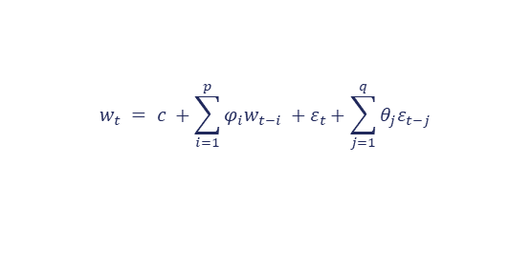




Классические модели
ARIMA, ETS, Prophet — базовые модели сравнения
ARIMA(p,d,q)
ETS
Prophet
$$w_{t}=∆^{d}y_{t}→ ARMA(p, q)$$
$$l_{t}←αy_{t}+\left(1−α\right)l_{t−1},$$
$$b_{t}←β(l_{t}−l_{t−1})+\left(1−β\right)b_{t−1},$$
$$s_{t}←γ(y_{t}−l_{t})+\left(1−γ\right)s_{t−m}$$
$$w_{t} = c +\sum_{i=1}^{p}{φ_{i}w_{t−i}} +ε_{t}+\sum_{j=1}^{q}{θ_{j}ε_{t−j}}$$
$$y(t) = g(t) + s(t) + h(t) + ε_{t}$$
$${\hat{y}}_{t+h}=l_{t}+hb_{t}+s_{t+h}$$
ARIMA = AR + I + MA
AR — зависимость от прошлых значений: $y_{t} \sim y_{t−1}, …, y_{t−p}$
I — дифференцирование (помогает убрать нестационарность): $Δy_{t}= y_{t} − y_{t−1}$
MA — учёт прошлых ошибок: $ε_{t−1}…, ε_{t−q}$
В работе:
▪ ARIMA(auto): подбор по ACF/PACF (порядки ≤ 3)
▪ защита от вырожденного прогноза
▪ резервный набор порядков: (0,1,1), (1,1,0), (0,1,0), (1,0,1)
ETS = Error + Trend + Seasonality
уровень​ $l_{t}$ — текущий базовый уровень ряда
тренд $b_{t}$​ — направление изменения ряда
сезонность $s_{t}$​— повторяющиеся колебания
экспоненциальное сглаживание — обновление состояний с весами $α,β,γ$
В работе:
хорошо работает на коротких рядах
устойчива для плавной динамики
Prophet = Trend + Seasonality + Holidays + Error
$g(t)$— кусочно-линейный тренд
$s(t)$— сезонность через ряд Фурье
$h(t)$— календарные события
$ε_{t}$— ошибка
В работе:
аддитивная модель
без встроенных календарных сезонностей
10 / 26
Notes:
На этом слайде показаны классические модели сравнения: ARIMA, ETS и Prophet. ARIMA строит линейную модель для стационарной версии ряда: авторегрессия учитывает прошлые значения, дифференцирование убирает нестационарность, а MA-компонента учитывает прошлые ошибки. В работе используется ARIMA с автоподбором по ACF/PACF, защитой от вырожденного прогноза и резервным набором порядков.
ETS описывает ряд через уровень, тренд и сезонность, которые обновляются экспоненциальным сглаживанием с весами α, β, γ. Поэтому модель хорошо подходит для коротких рядов и плавной динамики.
Prophet — аддитивная модель: тренд плюс сезонность плюс календарные эффекты и ошибка. В работе он используется без встроенных календарных сезонностей как базовая модель сравнения.

Slide 11





Архитектура TimesNet
Превращение 1D-ряда в 2D-представления по периодам
Идея: одномерный ряд → набор 2D-«изображений» по доминирующим периодам
FFT (быстрое дискретное преобразование Фурье): поиск доминирующих периодов
Reshape: 1D → 2D по каждому периоду
2D-свёртки: обработка intra + inter-period variation
Softmax-агрегация по амплитудам
Входной ряд
FFT / DFT:
$$X_{k}=Σ_{t=0}^{T−1}x_{t}e^{−\frac{i2πkt}{T}}, k=0, …, T−1$$
Ключевая формула:
$$X_{i}^{2D}= Reshape_{p_{i}, f_{i}}(Padding(X^{1D}))$$
|$X_{k}$| — амплитуда частоты k, $p_{k}$≈ $\frac{T}{k} , k>0$— соответствующий период (большие амплитуды показывают доминирующие частоты)
столбцы — изменения внутри одного периода (intra-period variation);
строки — изменения между соседними периодами (inter-period variation);
Softmax:
$$α_{i}=\frac{e^{a_{i}}}{Σ_{j=1}^{K}e^{a_{j}}}, i=1, …, k$$
$a_{i}$​ — амплитуда или оценка значимости i-го периода;
$α_{i}$ — его нормированный вес;
Реализация (TimesNetV2):
▪ d_model=64, layers=4, top_k=3, dropout=0.1
▪ MSUnit: ветки 1×1, 3×3, 7×7 + avgpool
▪ Padding — повторением последнего значения (не нулями – без искусственного скачка на границе окна)
▪ опция якоря — прогнозируется приращение относительно последнего наблюдения
11 / 26
Notes:
TimesNet превращает одномерный временной ряд в набор двумерных представлений. Сначала применяется FFT — быстрое преобразование Фурье. Оно показывает, какие частоты в ряде выражены сильнее всего; затем эти частоты переводятся в соответствующие периоды. Для каждого найденного периода ряд укладывается в двумерную матрицу. В этой матрице один тип направления отвечает за изменения внутри периода — это intra-period variation, например колебания внутри недели или сезона. Второе направление отвечает за изменения между соседними периодами — inter-period variation, например как меняется одна неделя относительно другой. Затем такие двумерные представления обрабатываются 2D-свёртками, которые могут одновременно учитывать оба типа зависимостей. После этого результаты по разным периодам объединяются через softmax-агрегацию: периоды с большей амплитудой получают больший вес в итоговом представлении. В моей реализации используется top-k равный 3, четыре слоя, размер скрытого представления 64, а прогноз строится как приращение относительно последнего наблюдения, что делает краткосрочный прогноз устойчивее.

Slide 12




Архитектура N-BEATS
Стек блоков, остаточное обновление входа и базисное разложение прогноза
Прогноз = сумма вкладов блоков. Каждый блок «объясняет» часть истории и уточняет прогноз
Трендовый стек — полиномиальный базис
Сезонный стек — базис Фурье
Generic-стек— обучаемый базис
Block 1
Block 2
Block 3
Block 4
Block 5
Block 6
FC + ReLU ×4
FC + ReLU ×4
FC + ReLU ×4
FC + ReLU ×4
FC + ReLU ×4
FC + ReLU ×4
$${\hat{x}}_{i}−backcast;{\hat{y}}_{i}−forecast$$
$${\hat{x}}_{i}−backcast;{\hat{y}}_{i}−forecast$$
$${\hat{x}}_{i}−backcast;{\hat{y}}_{i}−forecast$$
$${\hat{x}}_{i}−backcast;{\hat{y}}_{i}−forecast$$
$${\hat{x}}_{i}−backcast;{\hat{y}}_{i}−forecast$$
$${\hat{x}}_{i}−backcast;{\hat{y}}_{i}−forecast$$
Ключевая формула:
$$x_{i}=x_{i−1}−{\hat{x}}_{i−1}, \hat{y}=Σ_{i}{\hat{y}}_{i}$$
backcast вычитается из входа (блок работает с той частью ряда, которую предыдущие блоки не объяснили);
forecast суммируется в итоговый прогноз;
Реализация (NBEATSV2)
▪ width=256, depth=4, n_blocks=4
▪ share_weights=true (компактнее)
▪ степень полинома: 3, если H < 18, иначе 4
▪ автовыбор числа гармоник Фурье
▪ стабилизация первого шага прогноза
Важно: декомпозиции STL/MODWT и базисы N-BEATS не дублируют, а дополняют друг друга. STL/MODWT заранее разделяют исходный ряд на компоненты,
а N-BEATS внутри модели раскладывает прогноз отдельной компоненты на вклад блоков.
12 / 26
Notes:
N-BEATS строит прогноз как сумму вкладов последовательных блоков. Блоки объединяются в стеки: трендовый стек использует полиномиальный базис, сезонный — базис Фурье, а generic-стек использует обучаемый базис и нужен для более гибкого описания остаточных паттернов. Каждый блок состоит из полносвязных слоёв с ReLU и выдаёт два результата: backcast и forecast. Backcast — это часть входной истории, которую блок смог объяснить; она вычитается из входа, поэтому следующий блок работает уже с остатком. Forecast — это частичный прогноз блока, и все такие прогнозы суммируются в итоговый прогноз. При этом STL/MODWT и N-BEATS не дублируют друг друга: STL/MODWT заранее разделяют исходный ряд на компоненты, а N-BEATS строит прогноз уже для отдельной компоненты.

Slide 13

Концепция HybridPlus
Раздельное моделирование компонент после MODWT-(STL-) разложения
НЧ: тренд + длиннопериодные, медленно меняющиеся составляющие
TimesNet / N-BEATS
MODWT
ARIMA / ETS
ВЧ: детали
Исходный ряд
Реконструкция прогноза ŷ
TimesNet / N-BEATS
тренд
STL
сезонность
TimesNet / N-BEATS или ARIMA / ETS
ARIMA / ETS
остаток
▪ нейросеть — на компонентах со сложной структурой и долгосрочными зависимостями
▪ статистика — на регулярных/высокочастотных компонентах, где важна устойчивость
▪ вклад ВЧ-компонент монотонно уменьшается с ростом шага горизонта
▪ разность $ŷ_{t+1}−y_{t}$ ограничена робастной оценкой типичного шага ряда
Единый интерфейс класса HybridPlus — режим декомпозиции выбирается с помощью конфигурации .json
13 / 26
Notes:
Концепция HybridPlus состоит в раздельном моделировании компонент после MODWT-разложения. Исходный ряд раскладывается на низкочастотную часть — фактически тренд, и высокочастотные детали — фактически сезонность и шум. Для каждой компоненты используется наиболее подходящая модель: нейросеть TimesNet или N-BEATS — для гладкой низкочастотной части, а статистические ARIMA или ETS — для высокочастотных деталей. После раздельного прогнозирования компоненты объединяются обратно через суммирование. Чтобы избежать типичных проблем гибридных моделей, добавлены инженерные меры: вклад высокочастотных компонент монотонно уменьшается с горизонтом, а разница между последним наблюдением и первым шагом прогноза ограничивается робастной оценкой.

Slide 14
Список построенных моделей
Базовые, нейросетевые, гибридные
Базовые
Нейросетевые
Гибридные (HybridPlus)
▪ ARIMA
▪ ARIMA (с автоподбором)
▪ ETS
▪ Prophet
▪ TimesNet (без MODWT)
▪ N-BEATS (без MODWT)
▪ TimesNet+ (MODWT + TimesNet)
▪ N-BEATS Full (MODWT + N-BEATS)
▪ MODWT (VW) + TimesNet + ARIMA(auto)
▪ MODWT (VW) + TimesNet + ETS
▪ MODWT (VW) + N-Beats + ARIMA(auto)
▪ MODWT (VW) + N-Beats + ETS
▪ STL + TimesNet + ARIMA(auto)
▪ STL + N-BEATS + ARIMA(auto)
▪ STL + TimesNet + ETS
▪ STL + N-BEATS + ETS
VW — сокращение для MODWT (от англ. wavelet), используется в легендах графиков и таблиц в ВКР
14 / 26
Notes:
В работе реализовано четыре класса моделей. Четыре классические базовые: ARIMA с фиксированным порядком, ARIMA с автоподбором, ETS и Prophet. Четыре нейросетевые: TimesNet и N-BEATS без декомпозиции, а также TimesNet+ и N-BEATS+, где сеть применяется ко всем компонентам MODWT. И восемь гибридных моделей HybridPlus: четыре на основе MODWT и четыре на основе STL — в каждой четвёрке комбинируются TimesNet или N-BEATS на одной части и ARIMA или ETS на другой. Это симметричный набор, позволяющий аккуратно сравнить два типа декомпозиции.

Slide 15
Инженерные меры устойчивости
Где скрыта основная сложность гибридной модели?
Граница окна
Padding повторением последнего значения вместо нулей.
Уменьшает скачки на границе при укладке в матрицу $p × f$в TimesNet.
Первый шаг прогноза
Прогноз деталей смешивается с последним наблюдаемым уровнем.
Разность $ŷ_{t+1}− y_{t}$ограничена робастной оценкой типичного шага.
Горизонт прогноза
Вклад высокочастотных компонент монотонно уменьшается с шагом.
→ не доверяем дальним прогнозам шумоподобных компонент.
Краевые артефакты MODWT
Циклическое продолжение в качестве граничного условия.
Снижает артефакты при разложении синтетических сезонных сигналов.
15 / 26
Notes:
Главная инженерная сложность гибридных моделей часто скрыта в обработке границ и стабилизации первого шага. Я выделил четыре основные меры. Первая — padding повторением последнего значения вместо нулей; это уменьшает искусственные скачки на границе окна при укладке в матрицу TimesNet. Вторая — стабилизация первого шага: прогноз деталей смешивается с последним наблюдаемым уровнем, а разность между прогнозом и последним наблюдением ограничивается робастной оценкой типичного шага ряда. Третья — вклад высокочастотных компонент монотонно убывает с горизонтом: мы не доверяем дальним прогнозам шумоподобных компонент. И четвёртая — циклическое граничное условие для MODWT, что снижает артефакты разложения.

Slide 16
Данные вычислительных экспериментов
Раздел 3. Эксперименты — начало
Синтетические ряды
M3 Competition
M4 Competition
▪ профили: flat, меняющийся тренд, с многопериодной сезонностью НОК = 60, 105
▪ по 500 рядов на профиль
▪ обучение — 24 эпохи
▪ контролируемые условия
▪ 100 рядов: yearly / quarterly / monthly
▪ стандартный набор для сравнения
▪ ограничение по вычислениям
▪ акцент на классические vs гибриды
▪ 500 рядов на категорию
▪ yearly / quarterly / daily / hourly
▪ rollout-симуляции
▪ ключевая часть эксперимента
16 / 26
Notes:
Эксперименты проведены на трёх типах данных. Сначала — на синтетических рядах с контролируемой структурой: плоские, с трендом, со сложной составной сезонностью с наименьшим общим кратным 105 и 60. По 500 рядов на профиль. Затем — на эталонных рядах конкурсов M3 (по 100 рядов в каждой категории) и M4 (по 500 рядов). M4 — основной набор: он покрывает четыре частоты — годовую, квартальную, дневную и часовую, и именно на нём проявляются основные закономерности гибридных моделей.

Slide 17
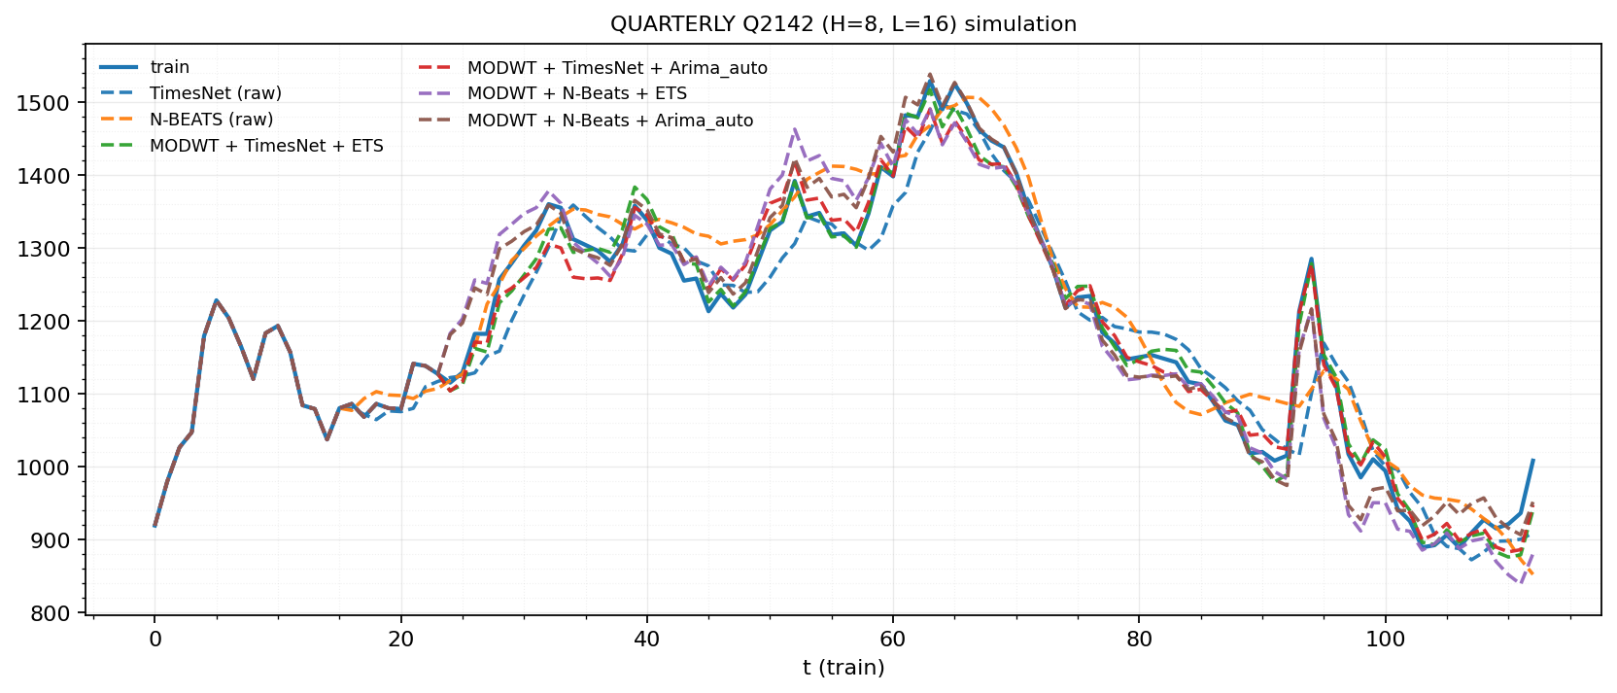
Эксперимент: ряд Q2142 (M4, квартальный)
Точечная иллюстрация работы гибридных моделей
Модель | sMAPE | MAPE | RMSE
ARIMA | 4.16 | 4.08 | 57.69
ARIMA(auto) | 4.15 | 4.07 | 56.81
ETS | 4.12 | 3.99 | 61.49
Prophet | 23.62 | 20.92 | 233.59
MODWT + TimesNet + ARIMA(auto) | 4.93 | 4.86 | 67.72
MODWT + TimesNet + ETS | 3.97 | 3.91 | 55.92
MODWT + N-BEATS + ARIMA(auto) | 4.74 | 4.68 | 59.03
MODWT + N-BEATS + ETS | 4.18 | 4.07 | 58.25
Прогнозы моделей на ряду Q2142 (H=8, L=16)
Что видно:
▪ лидер по всем метрикам — MODWT + TimesNet + ETS (sMAPE 3.97)
▪ Prophet — катастрофически плох (sMAPE 23.62, в ~6 раз хуже)
▪ выигрыш по абсолютной RMSE по сравнению с классикой
17 / 26
Notes:
Это первый эксперимент — на отдельном квартальном ряде Q2142 из набора M4. Видно, что лучший результат показывает гибрид MODWT + TimesNet + ETS: sMAPE 3.97, что меньше, чем у любой классической модели. На графике справа можно увидеть, как кривые прогнозов моделей расходятся: разноцветные пунктирные линии — это прогнозы конкретных моделей, синяя сплошная — истинная динамика обучающей выборки. Особенно показательно поведение Prophet — он даёт катастрофически плохой результат. Этот пример иллюстрирует, что даже на коротком квартальном ряде декомпозиция способна дать выигрыш.

Slide 18
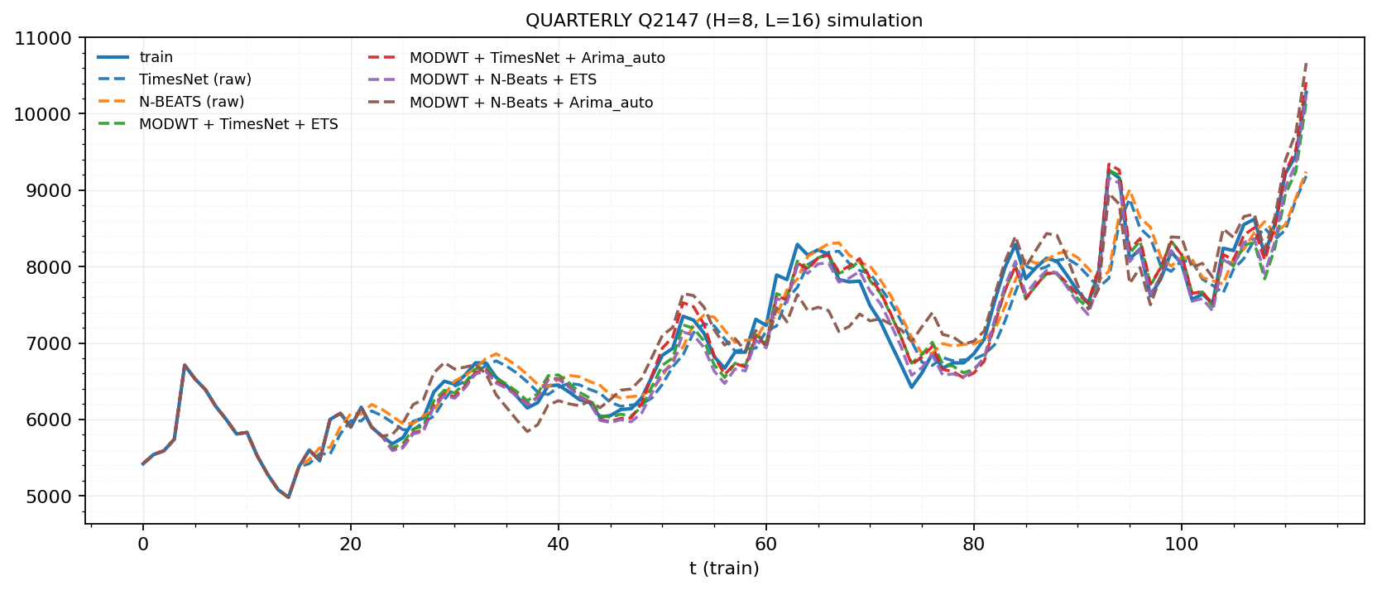
Эксперимент: ряд Q2147 (M4, квартальный)
Второй иллюстративный ряд — ярко выраженный тренд + сезонность
Модель | sMAPE | MAPE | RMSE
ARIMA | 5.92 | 6.16 | 678.67
ARIMA(auto) | 6.51 | 6.79 | 734.77
ETS | 5.37 | 5.57 | 624.36
Prophet | 12.84 | 12.02 | 1241.16
TimesNet (без MODWT) | 5.06 | 5.24 | 593.21
N-BEATS (без MODWT) | 3.06 | 3.10 | 420.79
MODWT + N-BEATS + ETS | 2.32 | 2.33 | 281.41
MODWT + N-BEATS + ARIMA(auto) | 4.49 | 4.41 | 502.32
MODWT + TimesNet + ETS | 4.45 | 4.36 | 499.80
MODWT + TimesNet + ARIMA(auto) | 4.49 | 4.41 | 502.32
Прогнозы моделей на ряду Q2147 (H=8, L=16)
Что видно:
▪ лидер с большим отрывом — MODWT + N-BEATS + ETS (sMAPE 2.32, RMSE 281)
▪ лучшая нейросеть без MODWT (N-BEATS) уступает в ~1.3 раза
▪ ARIMA/ETS дают sMAPE 5.3–6.5, Prophet снова заметно отстаёт
18 / 26
Notes:
Второй иллюстративный пример — квартальный ряд Q2147. Это ряд с выраженным растущим трендом и заметной сезонностью. Здесь лучшим оказался гибрид MODWT + N-BEATS + ETS — sMAPE 2.32, RMSE 281. Чистый N-BEATS без декомпозиции даёт sMAPE 3.06, то есть гибрид выигрывает в полтора раза. На графике справа видно, как все MODWT-гибриды довольно плотно идут вдоль истинного ряда, тогда как чистые модели TimesNet и N-BEATS дают видимое отклонение на отдельных участках. Этот пример хорошо дополняет предыдущий: на разных рядах лидируют разные гибриды, но семейство MODWT-гибридов в целом стабильно опережает базовые модели.

Slide 19
M4: годовая частотность (500 рядов)
Короткие ряды — преимущество классики и осторожности с гибридами
Модель | sMAPE | MAPE | RMSE
ARIMA | 14.66 | 17.63 | 812.07
ARIMA(auto) | 14.77 | 18.01 | 828.43
ETS | 17.77 | 22.64 | 909.61
Prophet | 22.44 | 35.47 | 1384.24
TimesNet (без MODWT) | 15.68 | 17.48 | 1002.51
N-BEATS (без MODWT) | 26.55 | 31.02 | 1670.70
MODWT + TimesNet + ARIMA(auto) | 13.52 | 15.00 | 764.00
MODWT + TimesNet + ETS | 16.86 | 19.93 | 1048.35
MODWT + N-BEATS + ARIMA(auto) | 22.72 | 27.85 | 1360.15
MODWT + N-BEATS + ETS | 20.90 | 24.97 | 1275.73
Наблюдения
▪ лучший — MODWT + TimesNet + ARIMA(auto)
▪ ряды короткие — нейросети не успевают обучиться
▪ ARIMA конкурентоспособна по всем метрикам
▪ N-BEATS без MODWT — самый слабый
▪ относительный выигрыш гибрида ~8% по sMAPE
19 / 26
Notes:
На 500 годовых рядах из M4 лучшим оказался гибрид MODWT + TimesNet + ARIMA с автоподбором — sMAPE 13.52, что заметно лучше всех классических моделей. Однако на этой частоте видна общая закономерность: ряды настолько короткие, что нейросетевые модели не успевают обучиться. Поэтому классические ARIMA остаются конкурентоспособными, и в среднем гибриды лишь слегка обгоняют их.

Slide 20
M4: квартальная частотность (500 рядов)
Промежуточный случай — лидерство ETS, гибриды близки
Модель | sMAPE | MAPE | RMSE
ARIMA | 14.39 | 19.54 | 538.91
ARIMA(auto) | 14.02 | 19.59 | 519.91
ETS | 13.15 | 15.34 | 505.15
Prophet | 30.97 | 134.20 | 1104.47
TimesNet (без MODWT) | 14.87 | 30.14 | 463.86
N-BEATS (без MODWT) | 16.49 | 24.99 | 599.85
MODWT + TimesNet + ARIMA(auto) | 15.60 | 24.73 | 570.47
MODWT + TimesNet + ETS | 13.70 | 21.98 | 570.98
MODWT + N-BEATS + ARIMA(auto) | 15.85 | 22.13 | 848.81
MODWT + N-BEATS + ETS | 16.20 | 23.46 | 872.35
Наблюдения
▪ относит. метрики: ETS впереди
▪ абсолютная RMSE: TimesNet (чистый)
▪ гладкая динамика + слабая сезонность
▪ гибриды отстают незначительно
▪ сложность гибридов не окупается
20 / 26
Notes:
На квартальной частоте картина другая: лучшая по относительным метрикам — ETS, по абсолютной RMSE — чистый TimesNet без декомпозиции, который лучше попадает в крупные уровни ряда. Гибриды отстают незначительно, но дополнительная сложность их построения не окупается таким небольшим выигрышем. Это важный практический вывод: гибридизация имеет смысл там, где есть выраженный потенциал её применения.

Slide 21
M4: дневная частотность (500 рядов) — главный результат
Где разложение работает лучше всего
Модель | sMAPE | MAPE | RMSE
ARIMA | 3.10 | 3.00 | 170.19
ARIMA(auto) | 3.08 | 2.98 | 168.26
ETS | 3.09 | 2.99 | 165.87
Prophet | 12.46 | 16.54 | 963.78
TimesNet (без MODWT) | 3.81 | 3.64 | 185.84
N-BEATS (без MODWT) | 3.90 | 3.80 | 236.41
MODWT + TimesNet + ARIMA(auto) | 2.13 | 2.15 | 128.94
MODWT + TimesNet + ETS | 2.05 | 2.06 | 111.61
MODWT + N-BEATS + ARIMA(auto) | 2.67 | 2.63 | 169.99
MODWT + N-BEATS + ETS | 2.70 | 2.66 | 168.89
Главный результат
▪ MODWT + TimesNet + ETS — лучший
▪ sMAPE снижается с 3.08 → 2.05 (≈ ×1.5)
▪ RMSE снижается на ~33%
▪ выигрыш на всех метриках одновременно
▪ тренд, календарные эффекты, шум
21 / 26
Notes:
Это ключевой результат всей работы. На 500 дневных рядах M4 гибридная архитектура MODWT + TimesNet + ETS уверенно обходит все классические модели сразу по всем трём метрикам: sMAPE снижается с 3.08 у ARIMA до 2.05 у гибрида — это улучшение примерно в полтора раза. RMSE снижается с 165 до 111. На дневных рядах присутствуют все элементы, ради которых строилось разложение: устойчивый тренд, календарные эффекты, локальные всплески, шум. Именно здесь многошкальная декомпозиция работает в полную силу.

Slide 22
Гипотеза MODWT > STL: проверка
Многопериодная сезонность с НОК = 60 (500 синтетических рядов с меняющимся шумом)
Модель | sMAPE | MAPE | RMSE
TimesNet+ | 7.49 | 7.54 | 0.89
N-BEATS Full | 7.58 | 7.64 | 0.92
MODWT + TimesNet + ARIMA(auto) | 6.65 | 7.02 | 0.84
MODWT + N-BEATS + ARIMA(auto) | 6.96 | 7.34 | 0.85
MODWT + TimesNet + ETS | 7.15 | 7.49 | 0.88
MODWT + N-BEATS + ETS | 6.63 | 6.98 | 0.82
STL + TimesNet + ARIMA(auto) | 7.53 | 7.52 | 0.89
STL + N-BEATS + ARIMA(auto) | 9.00 | 8.58 | 1.00
STL + TimesNet + ETS | 8.94 | 8.51 | 0.99
STL + N-BEATS + ETS | 9.10 | 8.65 | 1.01
ARIMA | 17.99 | 16.54 | 2.06
ETS | 12.79 | 12.23 | 1.43
Prophet | 13.68 | 14.24 | 1.64
Гипотеза подтверждена
▪ MODWT-гибриды стабильно лучше STL
▪ лидер: MODWT + N-BEATS + ETS
▪ STL-гибриды (7.5–9.1) уступают MODWT (6.6–7.2)
▪ при НОК = 105: разрыв до 2.2 пункта sMAPE (для НОК = 105 результат приведен в тексте ВКР; здесь показан профиль НОК = 60)
▪ MSE у STL почти вдвое выше
22 / 26
Notes:
Это ключевой эксперимент для проверки гипотезы работы — действительно ли MODWT даёт преимущество перед STL. На синтетических рядах со сложной сезонностью периода 60 MODWT-гибриды стабильно опережают STL-гибриды. Лучший — MODWT + N-BEATS + ETS с sMAPE 6.63. Все четыре STL-гибрида показывают sMAPE от 7.5 до 9.1, тогда как MODWT-гибриды — от 6.6 до 7.2. На профиле с наименьшим общим кратным 105 разрыв ещё больше — почти 2.2 пункта sMAPE, а MSE у STL примерно вдвое выше. Это подтверждает гипотезу: на рядах со сложной составной сезонностью многошкальное разложение лучше сохраняет полезную структуру сигнала.

Slide 23
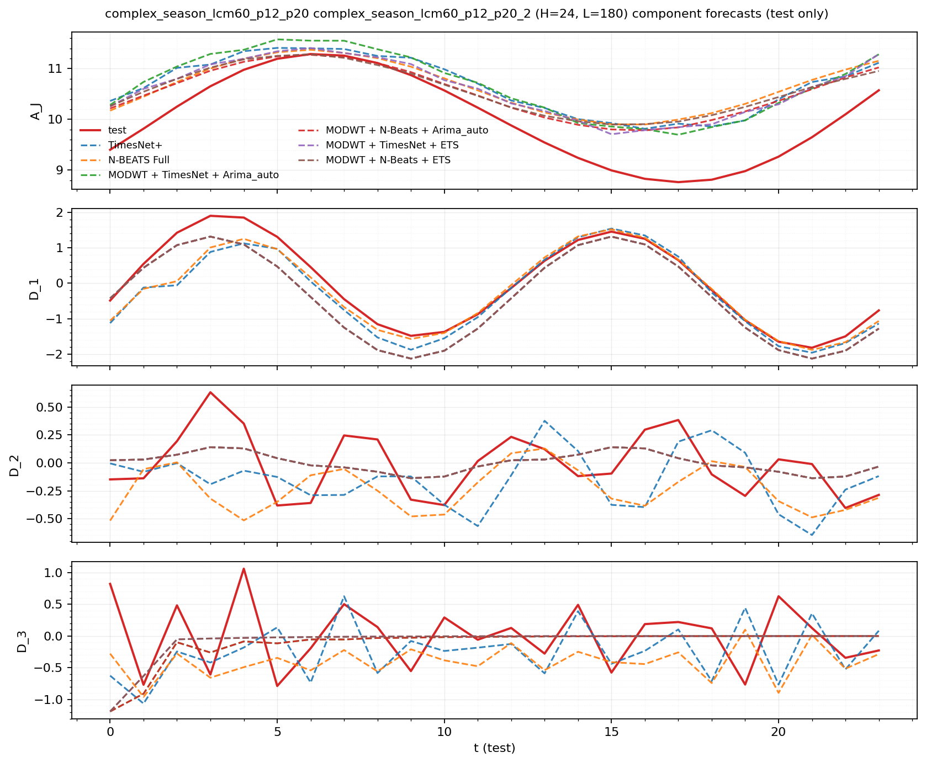
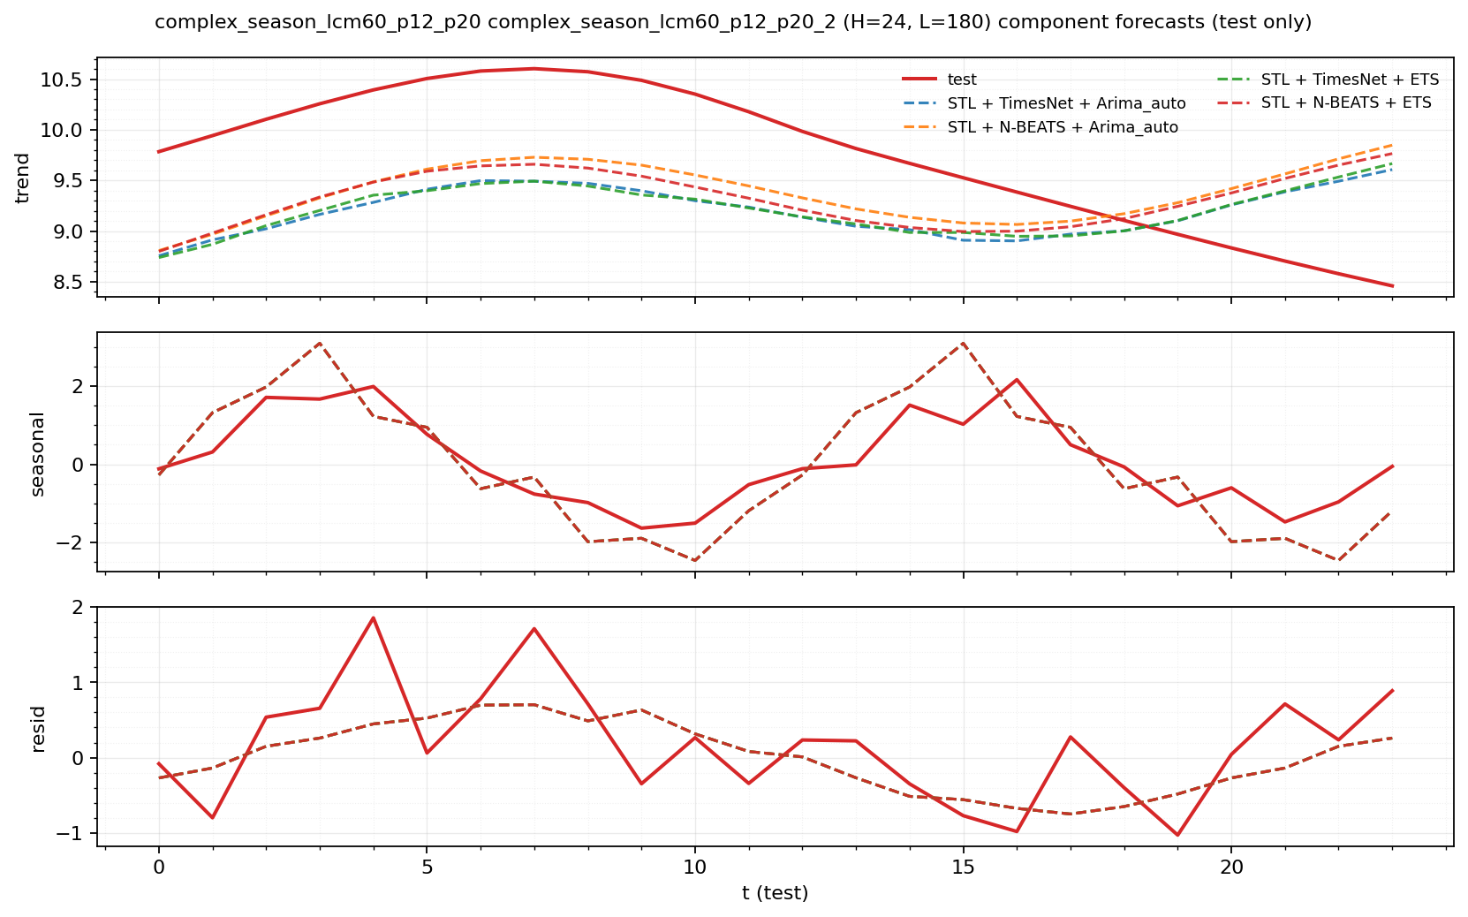

Компонентные прогнозы: MODWT vs STL
Ряд со сложной сезонностью (НОК = 60, p₁ = 12, p₂ = 20)
MODWT-разложение: $A_{J}+\sum_{j=1}^{3}{D_{j}}$
STL-разложение: тренд + сезонность + остаток
▪ MODWT: модели уверенно восстанавливают аппроксимацию $A_{J}$и среднечастотную $D_{1};$ $D_{2}$–$D_{3}$ сглажены и тяготеют к нулю
▪ STL: трендовая компонента STL воспроизводится хуже, а высокочастотные колебания прячутся в остатке и плохо предсказываются
23 / 26
Notes:
На этом слайде — параллельное сравнение компонентных прогнозов на одном и том же ряду со сложной сезонностью НОК 60. Слева — MODWT-разложение: четыре панели сверху вниз — аппроксимация A_J и три уровня деталей D_1, D_2, D_3. Справа — STL-разложение: трендовая, сезонная и остаточная компоненты. Видно, что на MODWT-компонентах модели уверенно восстанавливают аппроксимацию A_J и среднечастотную D_1 — пунктирные линии прогнозов идут вдоль красной истинной кривой. Высокочастотные D_2 и D_3 сглаживаются и тяготеют к нулю, что и заложено в схеме гибридизации. На STL-компонентах ситуация хуже: трендовая компонента STL воспроизводится менее точно, а высокочастотные колебания, не вписавшиеся в сезонную модель, попадают в остаток и плохо предсказываются. Это и объясняет, почему MODWT-гибриды стабильно превосходят STL-аналоги.

Slide 24
Выводы (1/2)
Раздел 4. Основные результаты работы
Реализован полный конвейер HybridPlus
1
MODWT-(STL-) декомпозиция + раздельное моделирование нейросетью (TimesNet / N-BEATS) и статистикой (ARIMA / ETS)
Проведено систематическое сравнение на M3, M4 и синтетических рядах
2
16 моделей × 4 категории частот × сценарии простой и сложной сезонности
На дневной частоте M4 достигнут наибольший выигрыш
3
sMAPE 2.05 у MODWT + TimesNet + ETS против 3.08 у лучшей классики (≈ ×1.5 улучшение, RMSE −33%)
Гипотеза MODWT > STL подтверждена на сложной сезонности
4
MODWT-гибриды стабильно опережают STL-аналоги на 0.9–2.5 пунктов sMAPE; MSE у STL почти вдвое выше
24 / 26
Notes:
Перейдём к основным выводам. Первое — реализован полный конвейер HybridPlus, сочетающий MODWT-декомпозицию с раздельным моделированием компонент нейросетевыми и статистическими моделями. Второе — проведено систематическое сравнение шестнадцати моделей на эталонных наборах M3, M4 и синтетических рядах. Третье — на дневной частоте M4 получен наибольший выигрыш: sMAPE 2.05 против 3.08 у лучшей классики, улучшение примерно в полтора раза. Четвёртое — главная гипотеза работы подтверждена: на рядах со сложной сезонностью MODWT-гибриды стабильно опережают STL-аналоги.

Slide 25
Выводы (2/2). Практические рекомендации
Когда выбирать какую модель?
Сценарий | Что выбрать | Почему
Дневные / недельные ряды, метрика sMAPE/MAPE | MODWT + TimesNet/N-BEATS + ETS | разложение разделяет компоненты
Месячные / годовые (короткие) ряды | Классические ETS / ARIMA | нейросети не успевают обучиться
Сложная многопериодная сезонность | MODWT-гибриды (не STL!) | одна сезонная шкала STL недостаточна
Шумный неоднозначный тренд без сезонности | ETS | сглаживание устойчиво на шуме
Часовая частотность (предварит. результат) | Классические модели | разложение даёт фазовые искажения на ВЧ
Перспективы исследования
▪ автоматический выбор глубины MODWT-разложения
▪ адаптивное распределение моделей между компонентами
▪ оптимизация весов при реконструкции прогноза
▪ устойчивость к выбросам и структурным сдвигам
25 / 26
Notes:
На основе экспериментов сформулированы практические рекомендации. Для дневных и недельных рядов с метрикой sMAPE — выбирайте MODWT-гибриды. Для месячных и годовых рядов — классику, она устойчивее на коротких выборках. При сложной многопериодной сезонности — обязательно MODWT, не STL. На шумном неоднозначном тренде без сезонности — ETS остаётся вне конкуренции. На часовой частоте в текущей постановке разложение даёт фазовые искажения и хуже работает — это потенциальное направление улучшения. Перспективы — автоматический выбор глубины разложения, адаптивные веса при реконструкции и работа с выбросами и структурными сдвигами.

Slide 26
Список литературы (избранное)
Раздел 5. Полный список — 43 источника в ВКР
1. Hyndman R.J., Athanasopoulos G. Forecasting: principles and practice. — Melbourne: OTexts, 2021.
2. Box G.E.P. et al. Time series analysis: forecasting and control. — 5th ed. — Wiley, 2015.
3. Makridakis S., Spiliotis E., Assimakopoulos V. The M4 Competition // Int. J. Forecasting. — 2018. — Vol. 34(4). — P. 802–808.
4. Mallat S.G. A theory for multiresolution signal decomposition // IEEE TPAMI. — 1989. — Vol. 11(7).
5. Daubechies I. Ten lectures on wavelets. — SIAM, 1992. — 357 p.
6. Percival D.B., Walden A.T. Wavelet methods for time series analysis. — Cambridge University Press, 2000. — 594 p.
7. Cleveland R.B. et al. STL: A Seasonal-Trend Decomposition Procedure Based on LOESS.
8. Taylor S.J., Letham B. Forecasting at scale // The American Statistician. — 2018. — Vol. 72(1).
9. Wu H. et al. TimesNet: Temporal 2D-Variation Modeling for General Time Series Analysis. — arXiv:2210.02186.
10. Oreshkin B. et al. N-BEATS: Neural basis expansion analysis for interpretable time series forecasting. — arXiv:1905.10437.
11. Olivares K.G. et al. NBEATSx // Int. J. Forecasting. — 2023.
12. Bakulin D.V. et al. Hybrid Models of Time Series Using Wavelet Transform // JCTE. — 2025. — Vol. 70.
13. Petrusevich D.A. Time series forecasting using high order ARIMA functions // SGEM. — 2019.
14. Beletskaya N.V., Petrusevich D.A. Linear Combinations of Time Series Models with Minimal Forecast Variance // JCTE. — 2022.
15. Gilles J. Empirical Wavelet Transform // IEEE TSP. — 2013.
16. Dragomiretskiy K., Zosso D. Variational Mode Decomposition // IEEE TSP. — 2014.
Публикация по теме: Лыков Д.С., Петрусевич Д.А. Построение гибридных моделей временных рядов на основе нейронных сетей, вейвлет-преобразования и STL — 2026 (в печати)
26 / 26
Notes:
Здесь представлена избранная литература — наиболее важные источники из 43 ссылок основной работы. Это базовая литература по временным рядам и прогнозированию, теории вейвлетов, конкурсам M3 и M4, а также оригинальные публикации по архитектурам TimesNet и N-BEATS. По теме данной работы подготовлена публикация в соавторстве с научным руководителем.
Спасибо за внимание! Готов ответить на ваши вопросы.

